Slide 1


Séminaire Fondation 2023-2024

Slide 2

La Fondation Rotary
Une introduction

Slide 3

La Fondation Rotary – Mission
La Fondation Rotary aide les membres du Rotary à faire progresser l'entente mondiale, la bonne volonté et la paix en œuvrant dans les domaines de la santé, de l'éducation, de la protection de l'environnement et de la lutte contre la pauvreté.
Pour soutenir cette mission, la Fondation dispose de plusieurs programmes de subventions, dont les subventions de district et les subventions mondiales.
Ces programmes ne sont possibles que grâce à la générosité de centaines de milliers de donateurs du monde entier.
Notes:
PS

Slide 4
La Fondation Rotary
Le soutien de la Fondation Rotary va principalement aux actions et activités dans lesquelles les Rotary clubs et leurs membres sont activement impliqués.
Le soutien de la Fondation à ces projets et activités prend la forme de subventions, que les clubs peuvent demander et pour lesquelles certains critères doivent être remplis.
La Fondation Rotary est l’œuvre de bienfaisance du Rotary International. Sans les dons de ses membres, ces programmes de subventions ne seraient pas possibles.
Notes:
PS

Slide 5

La Fondation Rotary
Le soutien de la Fondation Rotary va principalement aux actions et activités dans lesquelles les Rotary clubs et leurs membres sont activement impliqués.
  Où va l'argent ?
La Fondation Rotary est l’œuvre de bienfaisance du Rotary International. Sans les dons de ses membres, ces programmes de subventions ne seraient pas possibles.
Notes:
PS

Slide 6
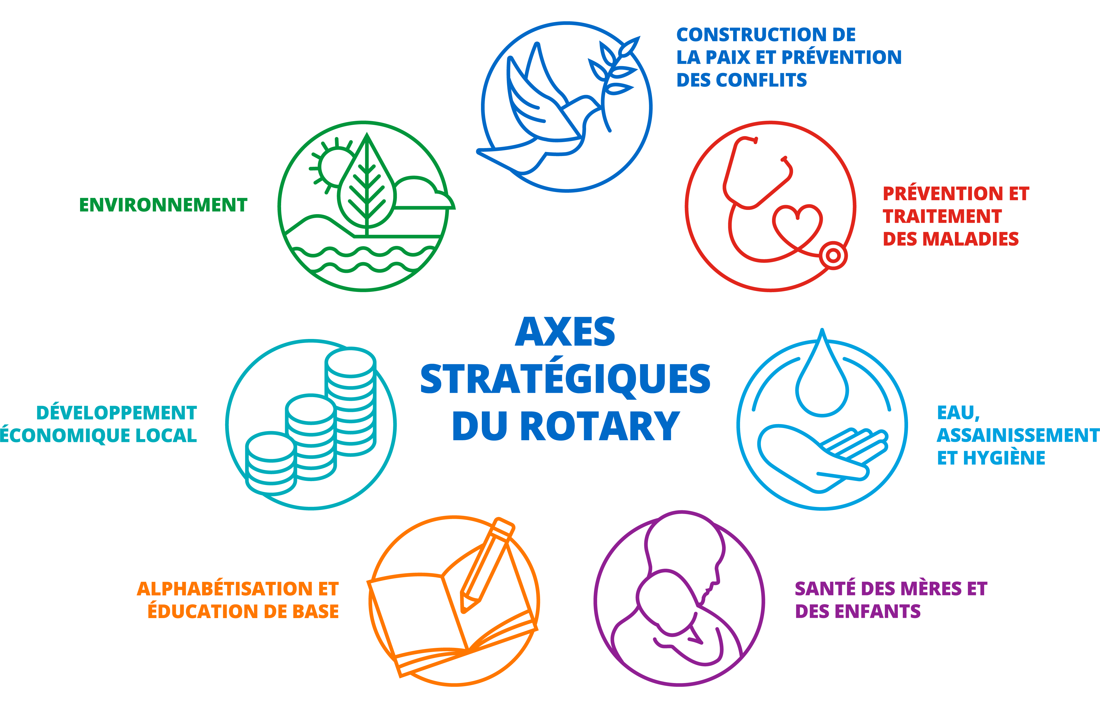
La Fondation Rotary
  Programmes de subventions
  Subventions de district
  financent des actions à petite échelle et à court terme qui répondent à des besoins locaux.
  Subventions mondiales
  financent des actions internationales pérennes aux résultats mesurables et des bourses.
Notes:
PS

Slide 7

La Fondation Rotary
  Programmes de subventions
  Subventions Secours en cas de catastrophe
  aident des collectivités frappées par une catastrophe.
  Subventions pour les Centres du Rotary pour la Paix (Bourses d’études)
  Les bourses de la paix du Rotary sont destinées à des décideurs ayant une expérience professionnelle dans le domaine de la paix ou du développement.
Notes:
PS

Slide 8


La Fondation Rotary
  Programmes de subventions
  Programmes d'économie d’échelle
  Le programme d'économie d'échelle soutient un programme par an, de long terme (3 à 5 ans) et à fort impact, qui est piloté par des membres du Rotary et a déjà démontré son succès sur une plus petite échelle. Il est doté de 2 millions $.
  Partenaires pour une Zambie sans paludisme, un programme d'élimination du paludisme
  Ensemble pour des familles en bonne santé au Nigeria, qui vise à améliorer la santé des mères et des nouveau-nés
  Unis pour mettre fin au cancer du col de l'utérus en Égypte
Notes:
PS

Slide 9

La Fondation Rotary
  Recherche de fonds
Un don chaque année
→ (EREY) Fonds Annuel
→ Système SHARE (FSD & FM)
Cercle PolioPlus
Cercle Paul Harris
Dons et legs majeurs
Evènements et campagnes
Notes:
PS

Slide 10





La Fondation Rotary
Un don chaque année & Cercle PolioPlus
Société Paul Harris
Dons Majeurs
Legs

Slide 11
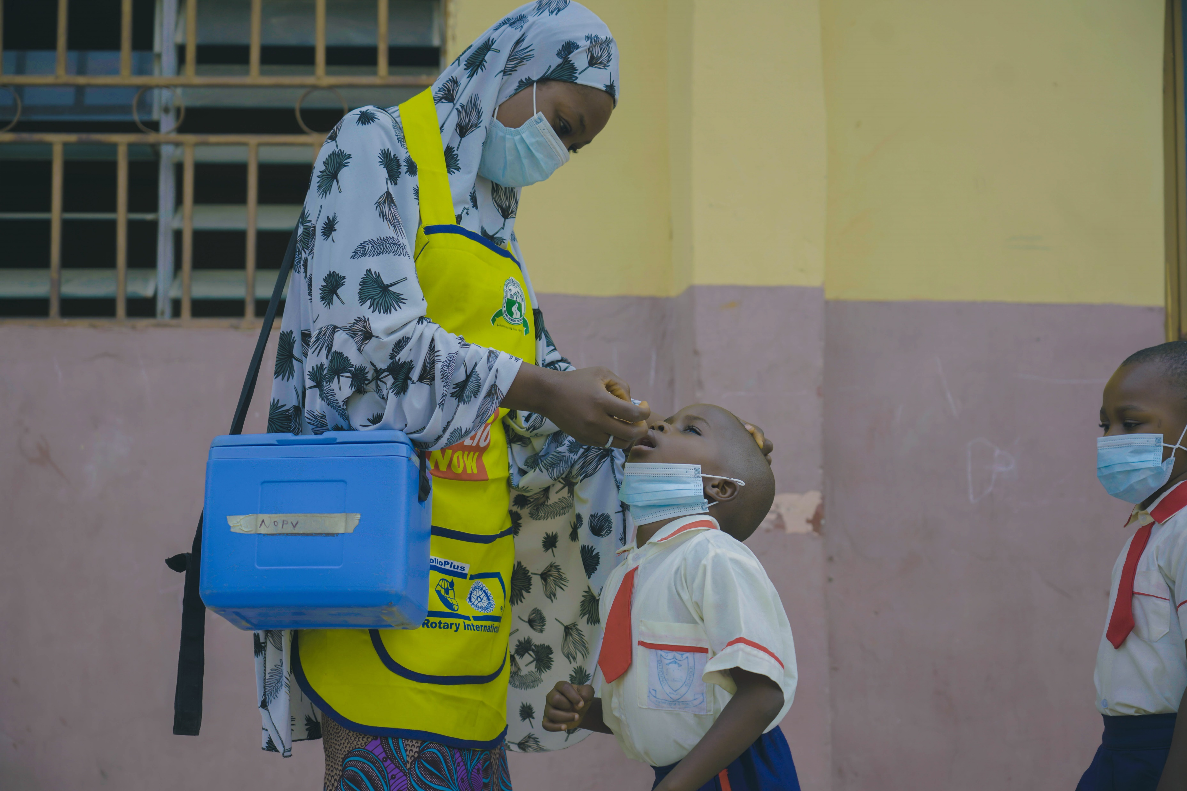

Qu'est-ce que le Cercle Paul Harris ?
Un groupe dévoué de donateurs qui informent la Fondation Rotary de leur intention de verser au moins 1 000 dollars par an :
au Fonds annuel
au Fonds PolioPlus
à une subventions mondiale approuvée
au Fonds de secours d’urgence
Un moyen avantageux :
donner via la Fondation Roi Baudouin ou l’Alor, au rythme qui vous convient :
    85 dollars par mois
    250 dollars par trimestre
    1 000 dollars par an

Slide 12
Pourquoi Rejoindre le Cercle ?
Si vous voulez... | Rejoindre le Cercle vous aidera à...
avoir un impact | soutenir les programmes de la Fondation Rotary
inspirer les autres membres du Rotary | devenir un leader philanthropique
atteindre des objectifs philanthropiques | obtenir une reconnaissance et des points Fondation pour vos dons

Slide 13
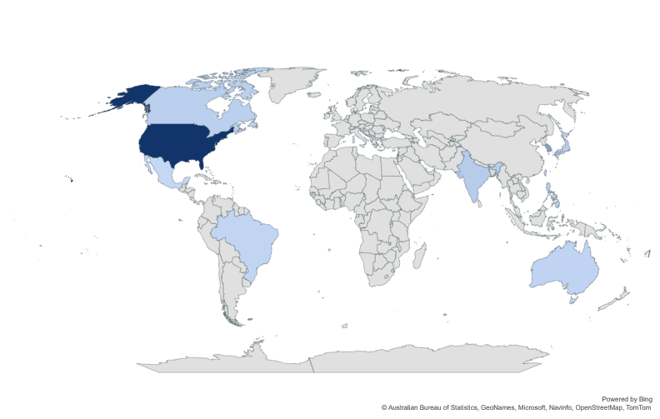
Qui sont les membres du Cercle Paul Harris ?
Plus de 30 000 personnes à travers le monde appartiennent au Cercle Paul Harris. Ces donateurs dévoués partagent le désir de donner aux membres du Rotary les moyens de changer des vies dans leur ville et dans le monde.
 | Pays | Membres
1. | États-Unis | 14 938
2. | République de Corée | 5 285
3. | Inde | 1 432
4. | Japon | 1 272
5. | Canada | 1 037
6. | Philippines | 1 002
7. | Taïwan | 903
8. | Australie | 651
9. | Brésil | 544
10. | Mexique | 336

Slide 14

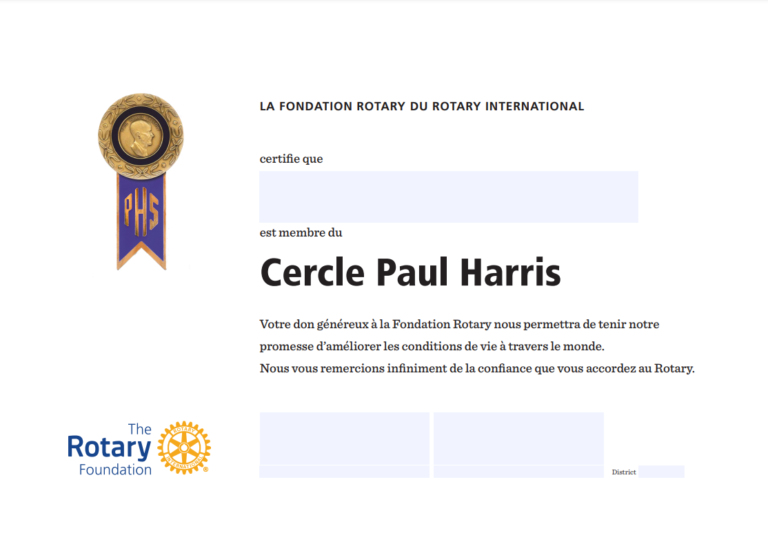
Témoignage de Reconnaissance du Cercle Paul Harris
Affichez votre engagement à améliorer les conditions de vie dans le monde en portant votre insigne.

Slide 15

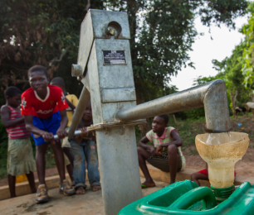
La Fondation Rotary
Fonds annuel
EREY – Un don chaque année
Principe de solidarité entre les Rotary clubs dans un district et dans le monde entier (système SHARE)
Source principale des
subventions pour les
actions de club et les
programmes de la
Fondation
Le moteur de la
Notes:
PS

Slide 16
La Fondation Rotary
Pourquoi contribuer ?
  Le « chèque » du club à la Fondation
    Il permet le financement des programmes humanitaires (subventions mondiales et subventions de district) et des bourses
    Ce sont les contributions de vos clubs qui permettront, notamment, de financer, dans 3 ans, les subventions de notre district
    Grâce à vos contributions, la Fondation fournit aux rotariens les moyens financiers de faire le bien dans le monde au travers des projets initiés dans leurs clubs

Slide 17
La Fondation Rotary
Comment contribuer ?
  Contributions des clubs
    Chèque à la Fondation (100 $/membre)
    Chèque à Polio (25 $/membre)
  Contributions individuelles
    Every Rotarian, Every Year.
    Paul Harris Fellows & Society
  Dons et legs au Fonds Permanent
Indispensable
pour la pérennité

Slide 18


La Fondation Rotary
Comment contribuer ?
  Les dons individuels
7 % des rotariens donnent
au moins
1 000 dollars au Fonds annuel
Les dons de ces donateurs représentent environ 45 % des dons au Fonds annuel
Notes:
Les dons qui permettent d’être membre du Cercle Paul Harris aident la Fondation Rotary à financer des actions prioritaires.
Sondage (le public répond spontanément ou invite certains participants à répondre):
Selon vous, combien de Rotariens ont pu donner au moins 1 000 dollars au Fonds annuel en 2015/2016 ?
Cliquez pour montrer que 7 % des donateurs contribuent à hauteur d’au moins mille dollars au Fonds annuel
Quel pourcentage de dons au Fonds annuel pensez-vous que ces donateurs représentent ?
Ces donateurs représentent près de 45 % des dons au Fonds Annuel. 15% de toutes les contributions proviennent des membres du Cercle Paul Harris. Ils ont contribué à hauteur de plus de 86 millions de dollars depuis que le Rotary a instauré le programme.
Ces chiffres montrent que les contributions des membres du Cercle Paul Harris constituent un véritable élan pour les actions de la Fondation. Cela montre également que les membres du Cercle sont très impliqués et dynamiques même s’ils sont peu nombreux.
(Facultatif : Faites part d’un impact du Cercle Paul Harris dans votre propre district).

Slide 19

La Fondation Rotary
Comment contribuer ?
  Au travers de la Fondation Roi Baudouin (B) ou l’ALOR* (GdL)
Les dons d’au moins 40 euros faits à la Fondation Roi Baudouin donnent lieu à une réduction d’impôt de 45% du montant effectivement versé, qui est repris sur l’attestation.
* (GdL) Pour être déductible fiscalement en tant que dépenses spéciales, le total annuel des dons doit être de minimum 120 euros.

Slide 20

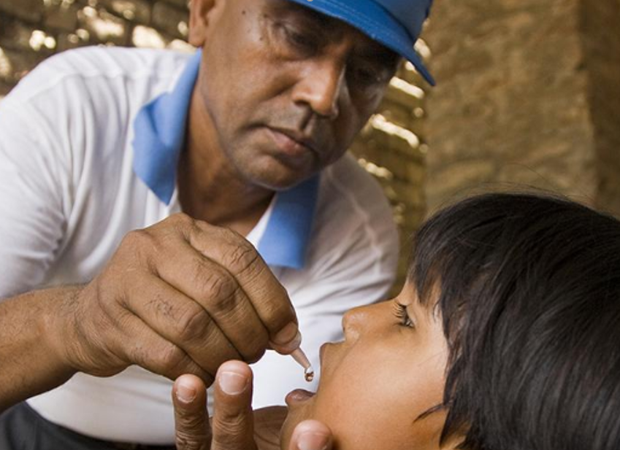
La Fondation Rotary
Fonds PolioPlus
Action principale de la
Eradication de la Polio
Contrepartie de 2 pour 1 de la
Fondation Bill & Melinda Gates
Notes:
PS

Slide 21



Tenons notre promesse !
www.polioeradication.org

